Slide 2
В условиях быстрого технологического прогресса и экономической нестабильности, аренда цифровой электроники представляет собой ценное решение, позволяющее людям пользоваться современными и функциональными гаджетами, на временной основе, без необходимости полной покупки

Slide 3
Объект
Предмет
Объектом исследования является создание сервиса аренды цифровой электроники
Предметом исследования является сервис аренды электроники

Slide 4
Спроектировать и разработать web-сервис для аренды цифровой электроники, который будет отвечать современным требованиям рынка и предпочтениям пользователей.

Slide 5
01
Проведён комплексный анализ рынка аренды цифровой электроники
02
Выявлены ключевые потребности и предпочтения целевой аудитории
03
Разработана и валидирована концепция web-сервиса
04
Спроектированы и реализованы функциональные возможности сервиса
05
Обеспечен высокий уровень безопасности обработки и хранения пользовательских данных
06
Проведено комплексное тестирование web-сервиса аренды

Slide 6
Внедрение сервиса аренды цифровой электроники увеличивает доступность высокотехнологичных устройств, снижает расходы на дорогие гаджеты и повышает удовлетворенность пользователей благодаря гибкости и удобству аренды.

Slide 7
Проблема
Решение
Многие потребители испытывают трудности с доступом к гаджетам из-за высоких затрат на новые устройства и их быстрое устаревание. Ограниченный бюджет и частая замена техники создают дополнительные барьеры.
Создание веб-сервиса аренды цифровой электроники позволит пользователям временно использовать современные гаджеты без покупки. Сервис предлагает гибкие условия аренды, доступные цены и широкий ассортимент устройств, что помогает экономить деньги, иметь доступ к новейшим технологиям и избегать устаревания техники.

Slide 8
Адаптивные тарифные планы
Широкий ассортимент
Разработка гибких тарифов, учитывающих различные сроки аренды
Предоставление разнообразных категорий цифровой электроники
Покупка и удобство аренды
Доступные цены
Установление конкурентоспособности и прозрачных цен, которые будут выгоднее по сравнению с покупкой аналогичных устройств
Понятный интерфейс сервиса, легкость оформления и управления арендой через веб-сайт

Slide 9















Software
Frontend
Backend

Slide 10
app
pages
widgets
main.tsx
features
entities
shared
Для веб-сервиса аренды цифровой электроники была выбрана популярная архитектура Features-Sliced Design (FSD), методология построения интерфейсных приложений.

Slide 11
categories
devices
rentals
user
_id
name
engName
subtitle
created_at
_id
categoryId
name
price
deviceImage
[subscriptionOptions]
created_at
_id
userId
{device}
{category}
{subscriptionOptions}
deliveryMethod
deliveryCost
Status
rentalDate
endDate
startDate
created_at
_id
nickname
firstName
lastName
patronomic
email
phone
consentToPrivacyPolicy
consentToDataProcessing
consentToReceiveNotifications
role
[payments]
created_at
subscriptionOptions
_id
name
engName
subtitle
created_at
payments
_id
userId
rentalId
amount
status
paymentDate
created_at
role
_id
name
Концептуальная модель базы данных по методике Entity-Relationship включает сущности с атрибутами и связи между ними, обеспечивая понимание структуры данных.

Slide 12
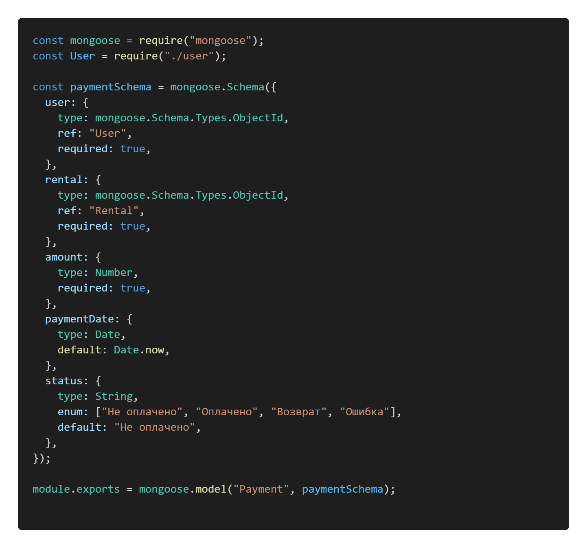
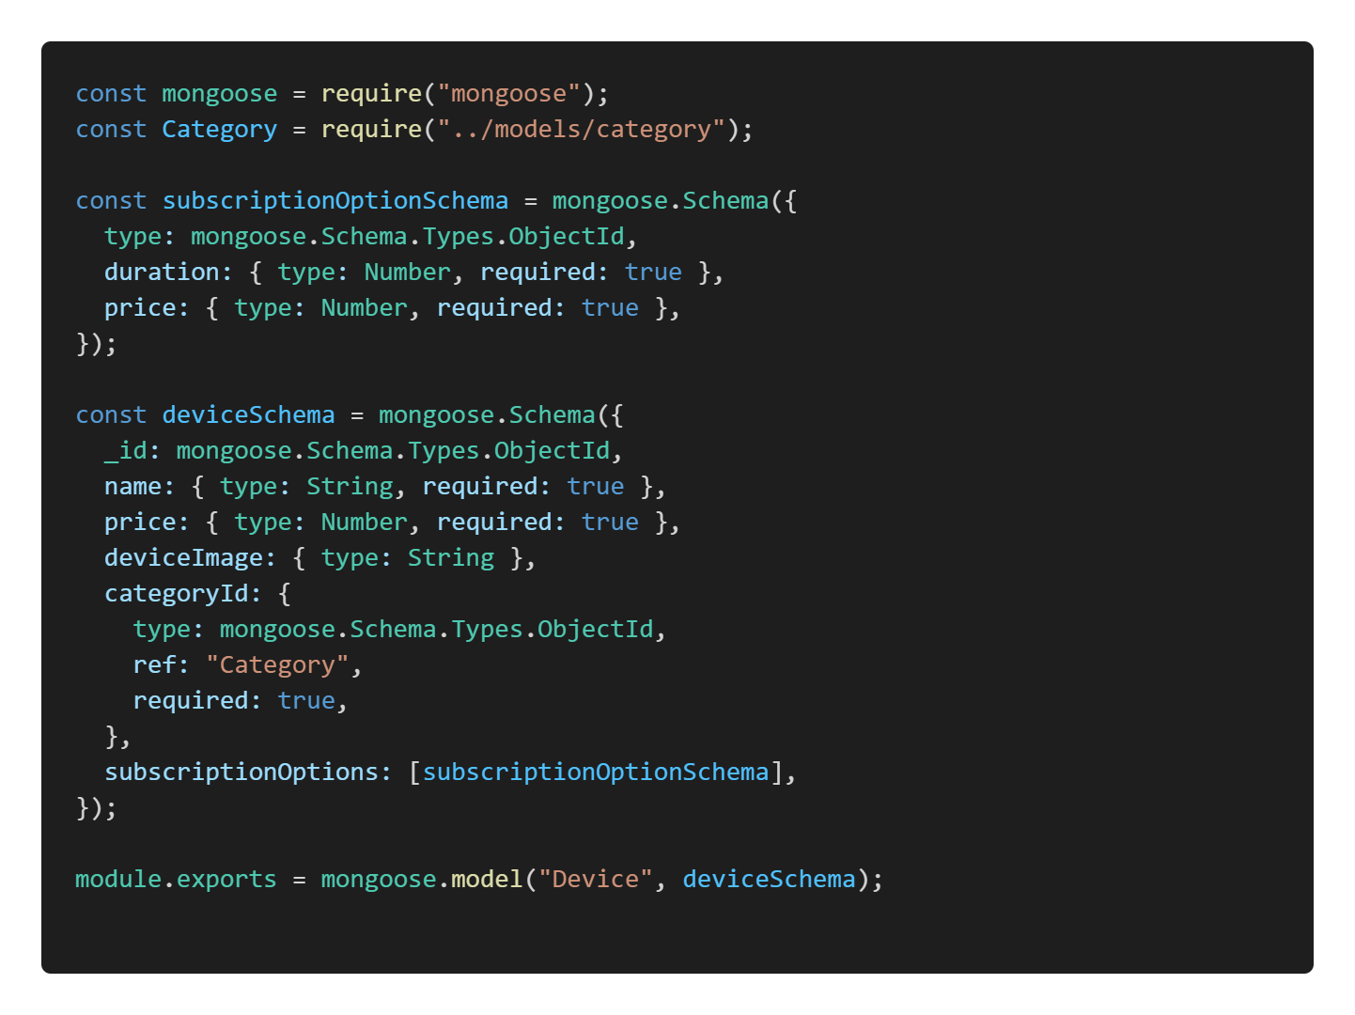
Исходя из концептуальной модели базы данных была написана схема на серверной части

Slide 13
app
entities
features
bot
auth
Это базовая структура для многочисленных проектов и не только. Она включает в себя основные папки, которые располагают в себе необходимые файлы.
Родительский «index.js» файл содержит в себе основную настройку Telegram-бота.
helpers
messageHandler
services
command.js
config.js
index.js

Slide 14
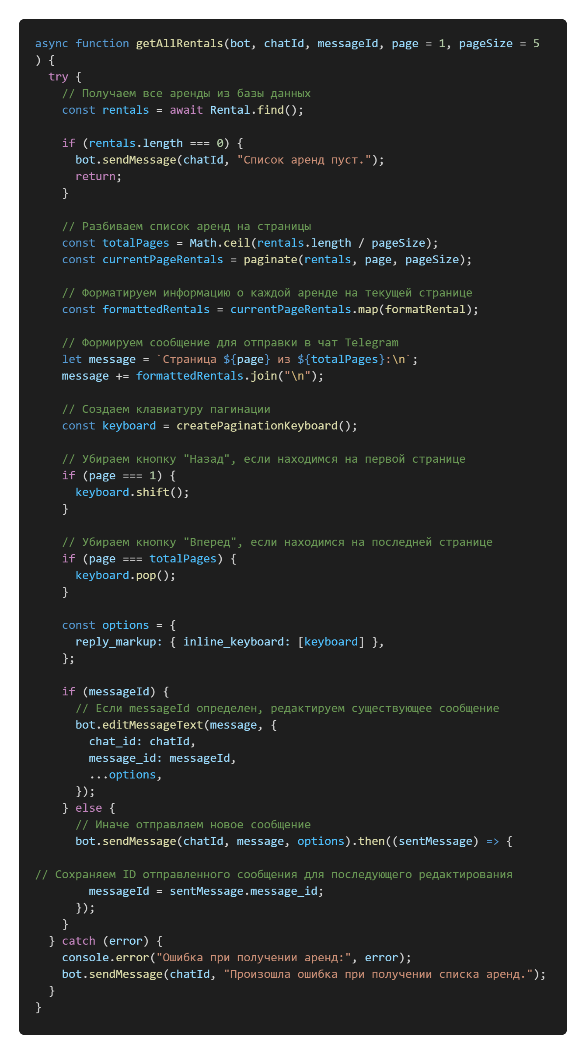
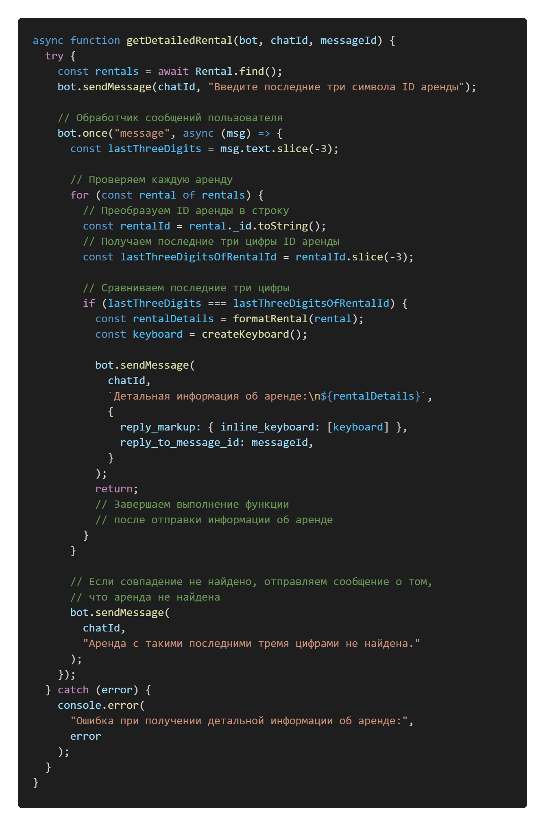
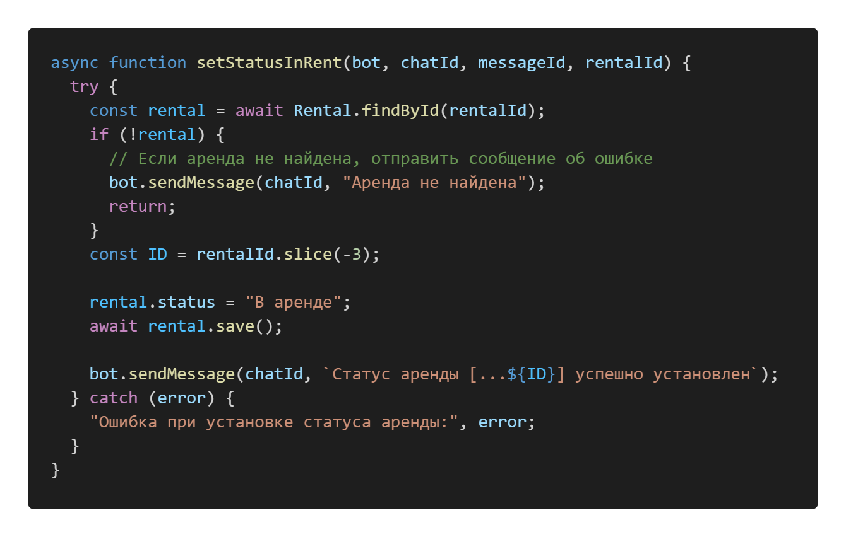
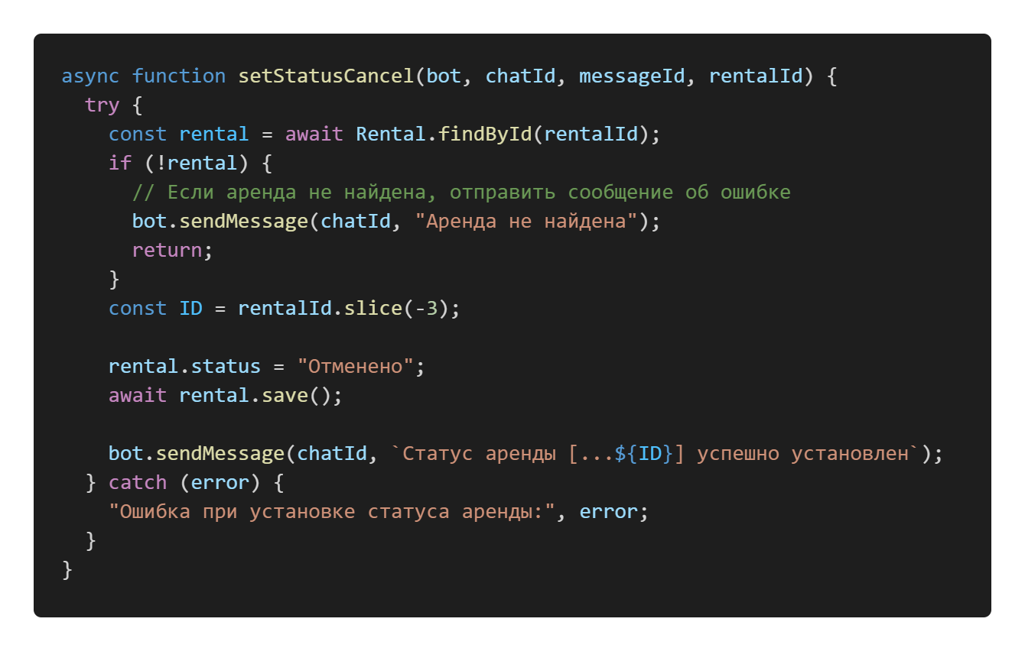
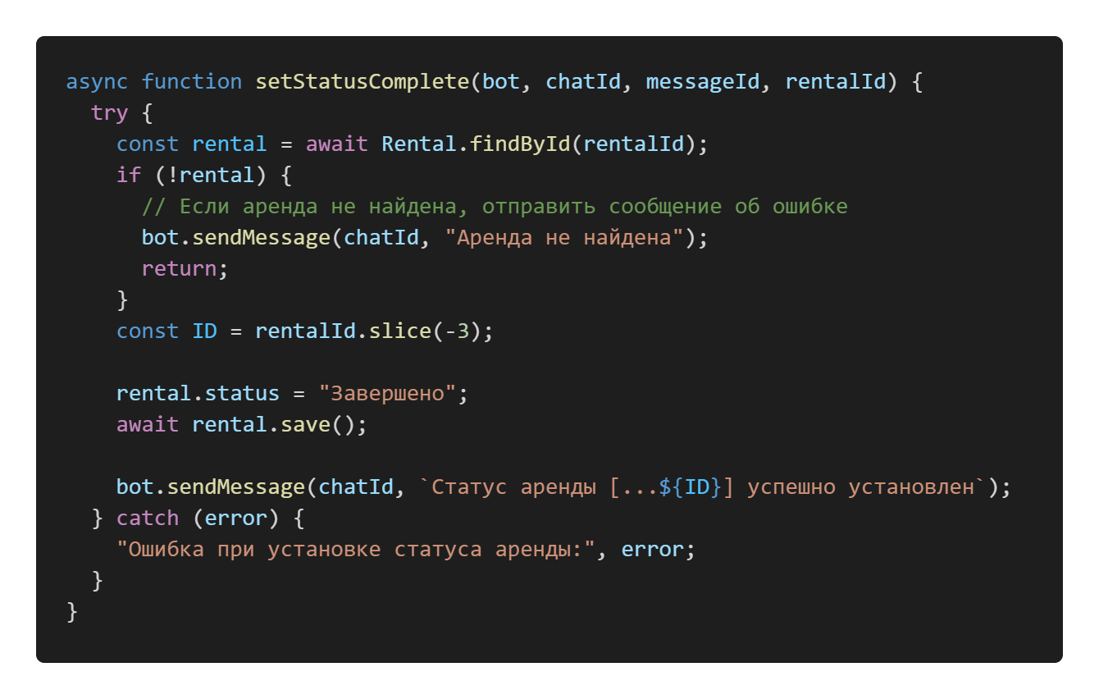

Slide 15
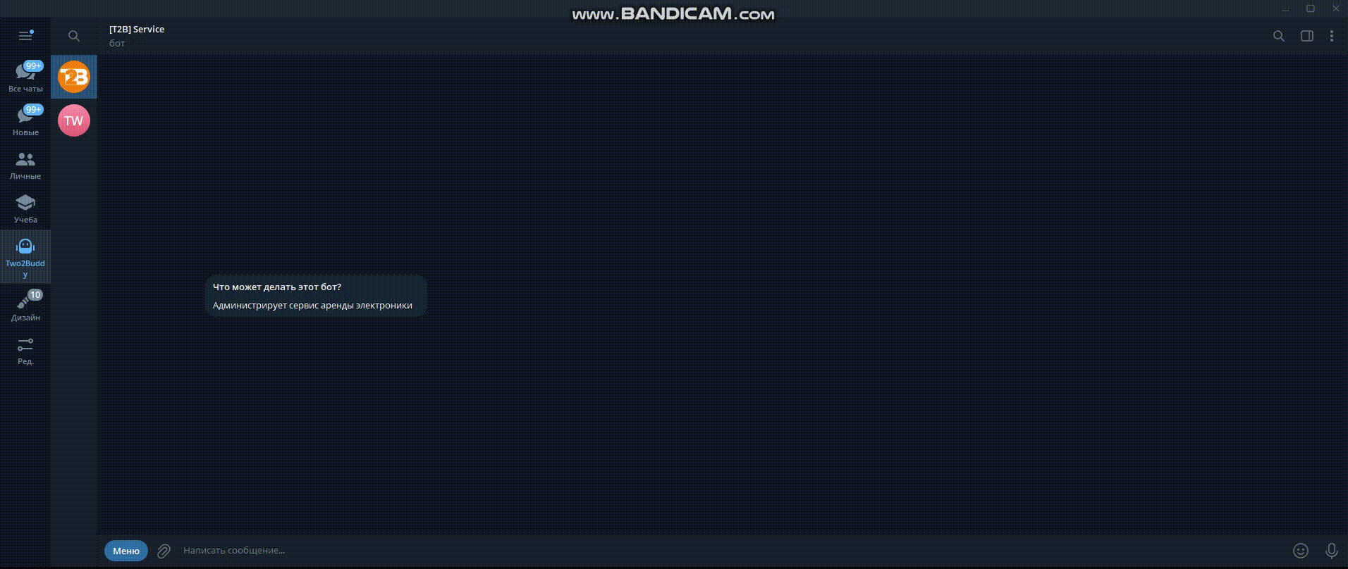

Slide 16
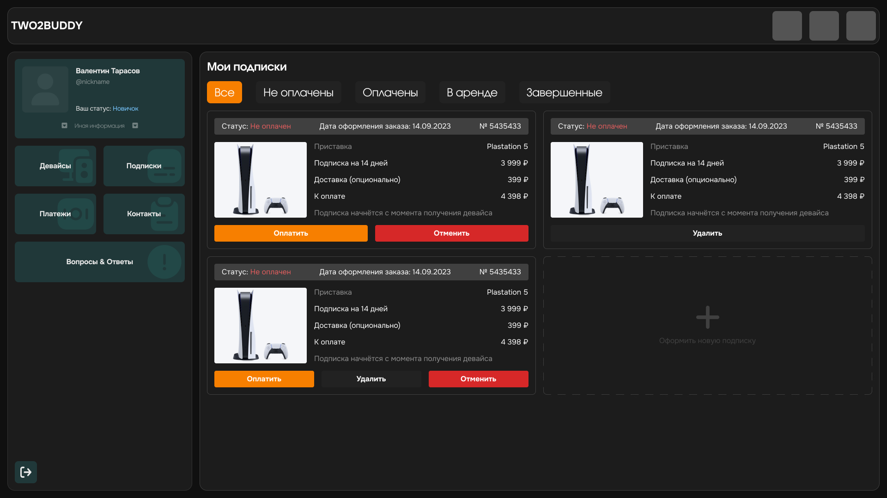
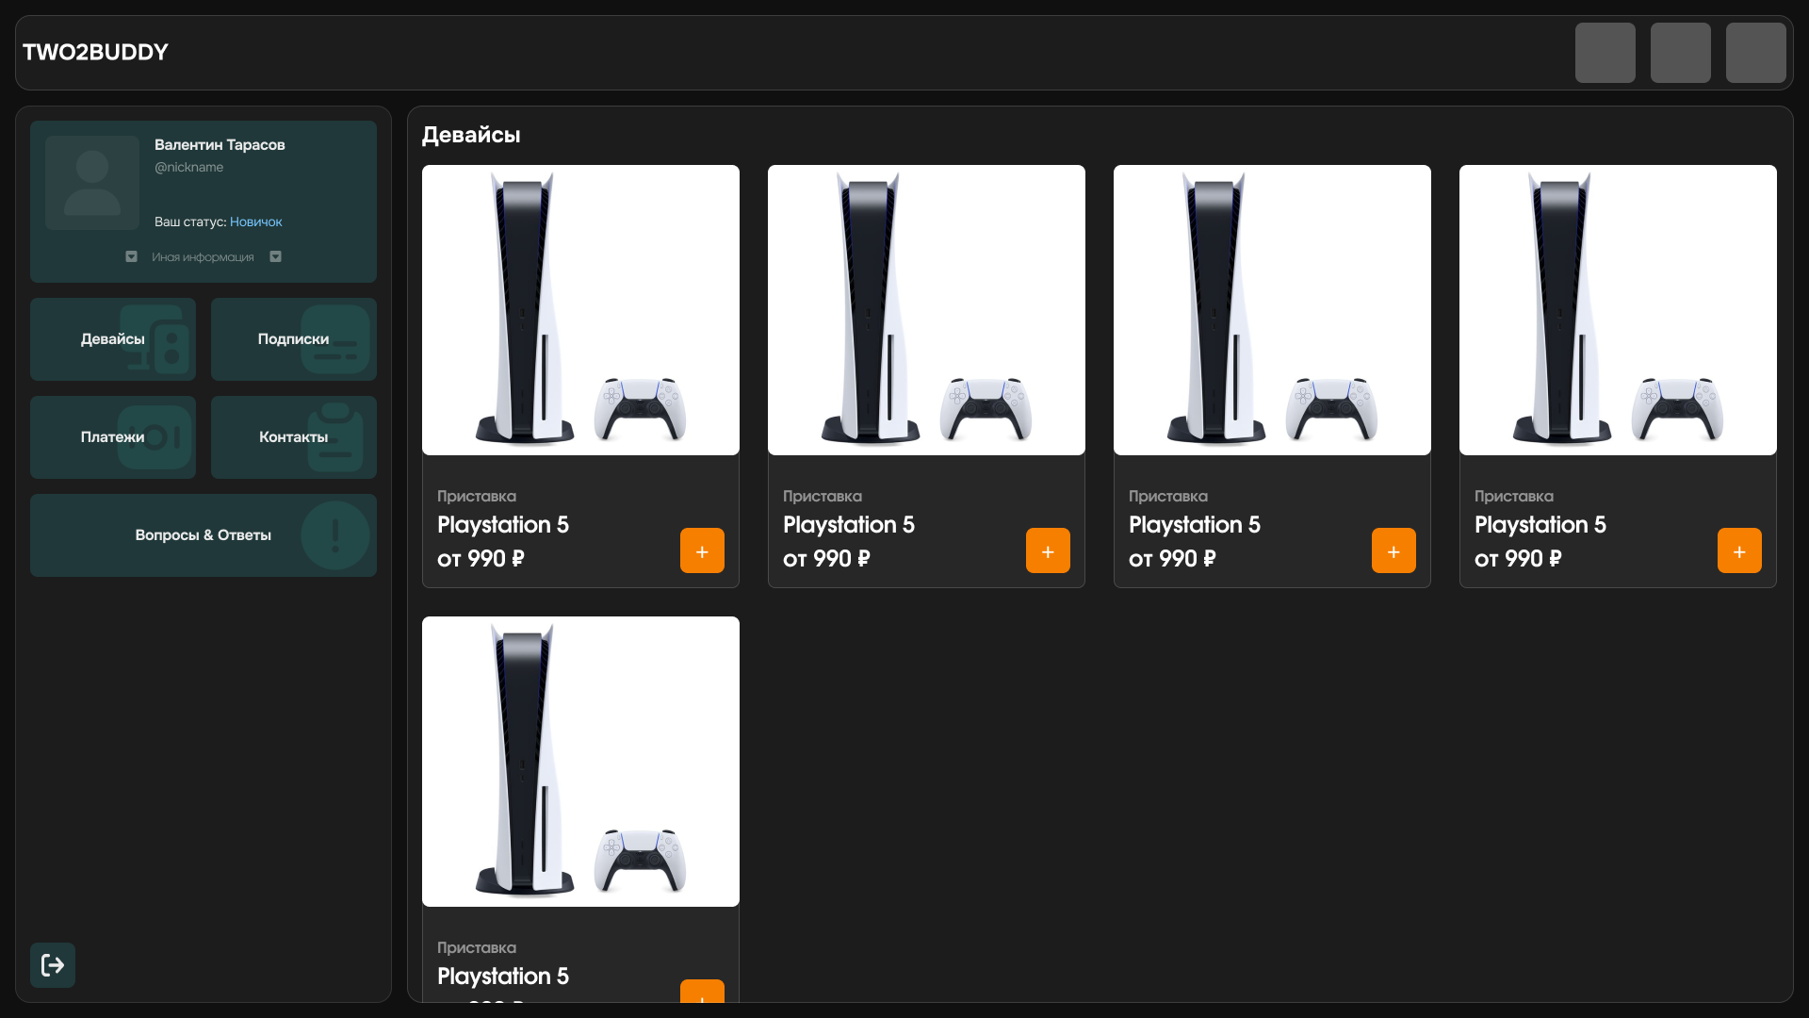
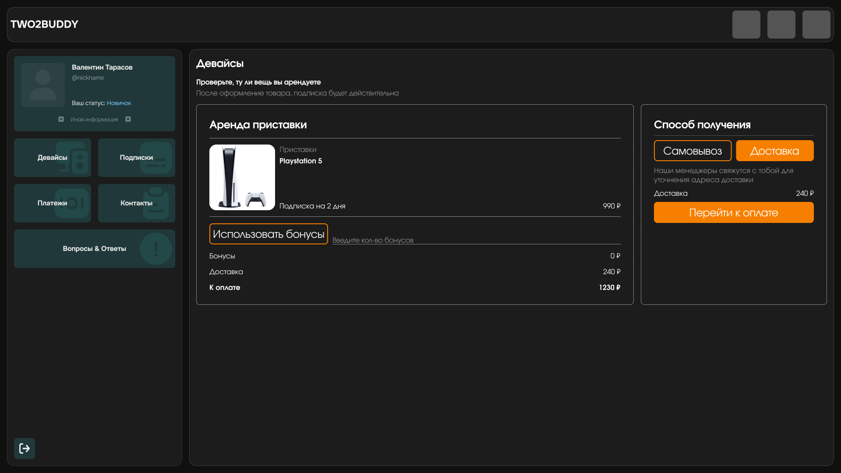
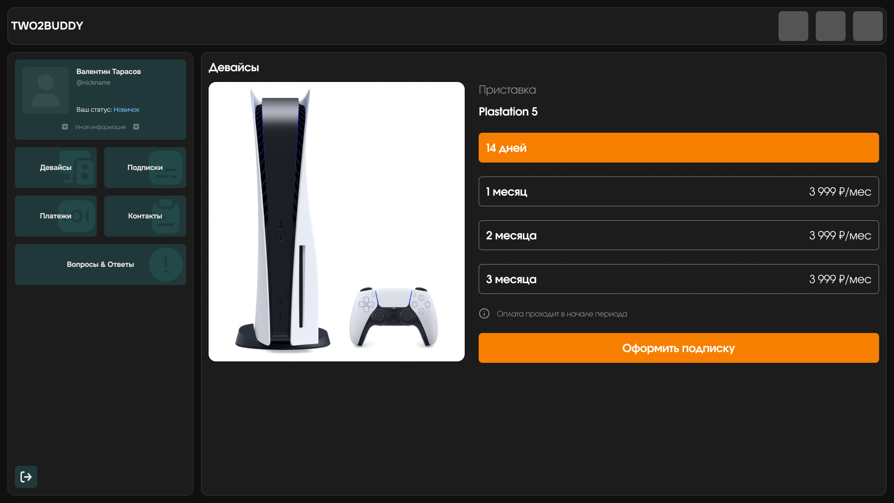

Slide 17
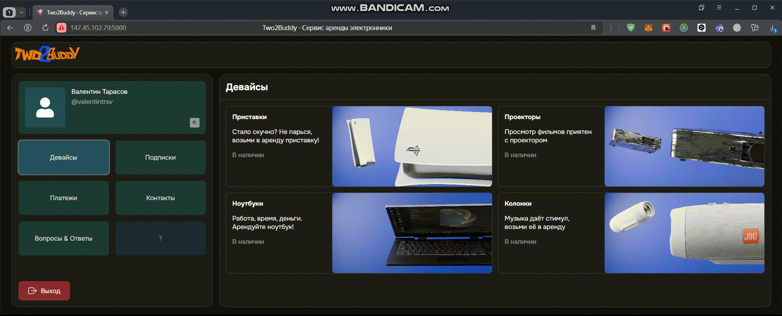

Slide 18
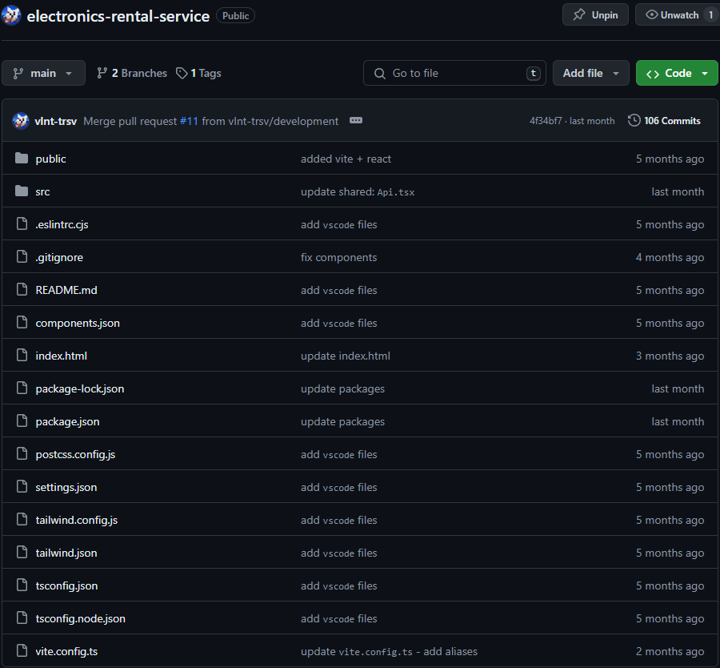
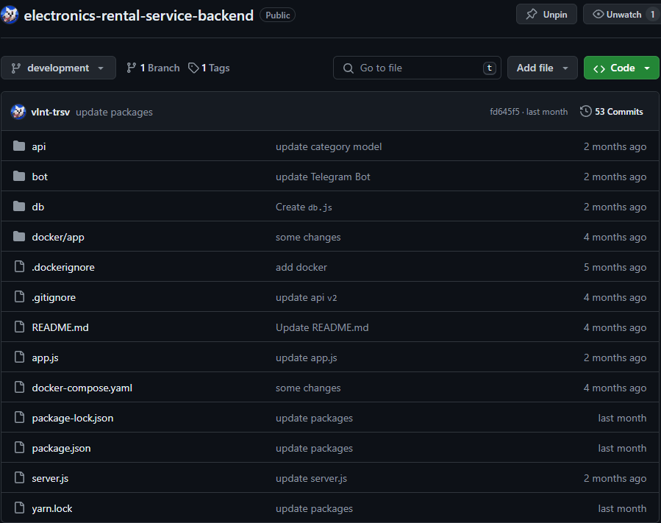
Более 159 коммитов
8 месяцев разработки
Болеe 10.000 строк кода
100+ файлов

Slide 19
На чём основана?
Часть модели Остервальдера
Бизнес-модель сервиса основана на модели Остервальдера, которая включает девять ключевых элементов для успешного функционирования и развития бизнеса.
Ключевые партнёры
Ключевые активности
Производители гаджетов
Клиентский сервис
Ключевые ресурсы
Каналы поставки
Бренд и узнаваемость
Иные интернет-магазины
Отношения с клиентами
Сегменты потребителей
Социальные сети
Студенты, бизнесмены и т.д.
Структура издержек
Источники дохода
Маркетинг
Подписка на девайсы
Ценностные предложения
Возможность аренды на короткий или длительный срок

Slide 20
Затраты |  |  |  | Доходы
Начальные | Сумма | Ежемесячные | Сумма | Месяц | Кол-во аренд. устройств | Доход
Покупка начального ассортимента электроники | 5.000.000 | Аренда офиса | 100.000 | Январь | 50 | 250.000
Маркетинг и реклама | 500.000 | Зарплаты | 300.000 | Февраль | 100 | 500.000
Аренда офиса | 300.000 | Маркетинг и реклама | 200.000 | Март | 150 | 750.000
Оборудование | 200.000 | Обслуживание и обновление ассортимента электроники | 400.000 | Апрель | 200 | 1.000.000
Зарплата | 900.000 | Коммунальные услуги | 50.000 | Май | 200 | 1.000.000
Прочие расходы | 100.000 | Прочие расходы | 50.000 | Июнь | 250 | 1.250.000
Итого | 7.000.000 | Итого | 1.100.100 | Июль | 300 | 1.500.000

Slide 21
Затраты |  |  |  | Доходы
Начальные | Сумма | Ежемесячные | Сумма | Месяц | Кол-во аренд. устройств | Доход
 |  |  |  | Август | 250 | 1.250.000
 |  |  |  | Сентябрь | 250 | 1.250.000
 |  |  |  | Октябрь | 250 | 1.250.000
 |  |  |  | Ноябрь | 300 | 1.500.000
 |  |  |  | Декабрь | 350 | 1.750.000
Итого | 7.000.000 | Итого | 1.100.100 | Итого |  | 13.250.000
Итоговая прибыль
Показатели |  |  | Сумма (руб)
Итого доходов за первый год |  |  | 13.250.000
Итого расходов за первый год |  |  | 13.200.000
Начальные инвестиции |  |  | 7.000.000
Итоговая прибыль за первый год |  |  | -6.950.000

Slide 22
Обновление интерфейса
Выкуп электроники
Создание франшизы
Увеличение кол-ва девайсов и их видов
Разработка системы постаматов для выдачи девайсов
Интеграция с крупными компаниями

Slide 23
Выполнено!
Выполнено!
Реализована логику аренды
Сервис аренды цифровой электроники соответствует заявленным требованиям
Выполнено!
Спроектирован дизайн и концепт сервиса
Выполнено!
Реализована среда администрирования

